Slide 1


ỦY BAN NHÂN DÂN QUẬN LONG BIÊN
TRƯỜNG TIỂU HỌC ĐÔ THỊ VIỆT HƯNG
BÀI GIẢNG ĐIỆN TỬ
KHỐI 3
MÔN: TIẾNG VIỆT

Slide 2





Slide 3


TIẾT 4

Slide 4

II. Nghe viết

Slide 5


2. Nghe viết: Bầu trời ngoài cửa sổ
Buổi sáng, ánh nắng dịu dàng, ngọt màu mật ong từ bầu trời ngoài cửa sổ rọi vào nhà, in hình hoa lá trên nền gạch. Còn về đêm, trăng khi thì như chiếc thuyền vàng trôi trong mây, khi thì như chiếc đèn lồng thả ánh sáng xuống đầy sân. Hà thích ngồi bên cửa sổ nghe bà kể chuyện cổ tích: “Ngày xửa ngày xưa...”.
Tên bài và chữ đầu câu được viết thế nào?
Viết hoa chữ cái đầu câu và tên riêng.

Slide 6
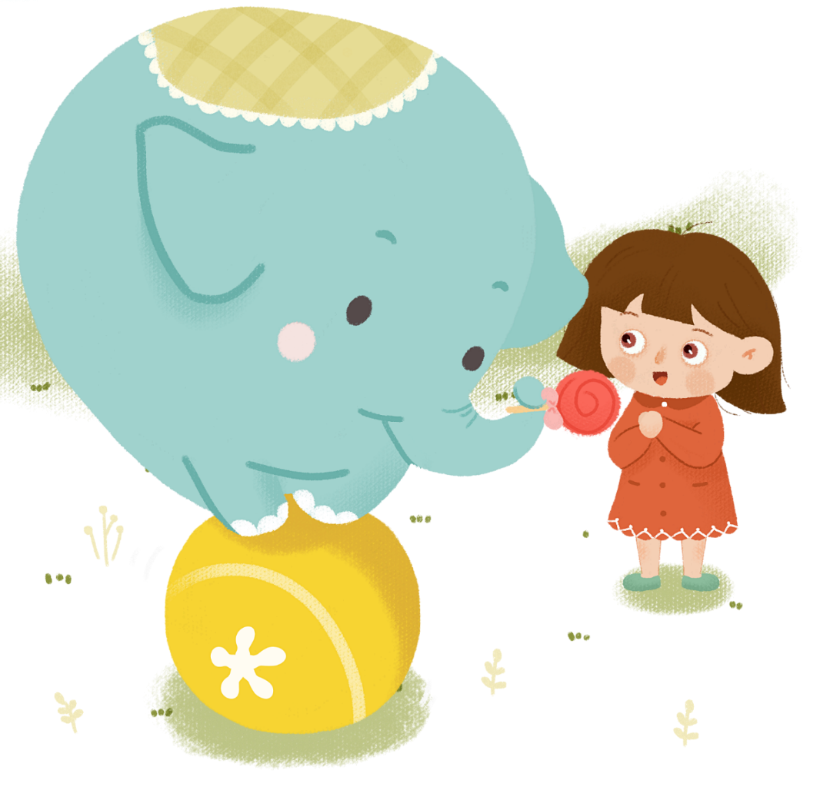


LUYỆN VIẾT TỪ KHÓ
dịu dàng
rọi
chiếc thuyền

Slide 7


NGHE
VIẾT

Slide 8

